Slide 1



X
Prediction Model
ID/X Partners - Data Scientist
Presented by
Dicky Herdian Adi Candra

Slide 2





Dicky Herdian Adi Candra
Saya adalah seorang mahasiswa program studi statistika dengan minat dalam bidang statistik, analisis data, dan machine learning. Memiliki kemampuan dalam mengolah, menganalisis, serta memvisualisasikan data untuk menghasilkan wawasan yang mendukung pengambilan keputusan. Berpengalaman dalam menggunakan berbagai tools dan bahasa pemrograman untuk eksplorasi serta pemodelan data, serta terus mengembangkan keterampilan di bidang data science dan kecerdasan buatan.
Sleman, D. I. Yogyakarta
adicandra.dh@gmail.com
www.linkedin.com/in/adicandradh

Slide 3

About Company
ID/X Partners (PT IDX Consulting) didirikan pada tahun 2002 dan telah melayani perusahaan di seluruh wilayah Asia dan Australia dan di berbagai industri, khususnya layanan keuangan, telekomunikasi, manufaktur, dan ritel. ID/X Partners menyediakan layanan konsultasi yang mengkhususkan diri dalam memanfaatkan solusi Data Analytic and Decisioning (DAD) yang dipadukan dengan manajemen risiko dan disiplin pemasaran terintegrasi untuk membantu klien mengoptimalkan profitabilitas portofolio dan proses bisnis. Layanan konsultasi dan solusi teknologi yang komprehensif yang ditawarkan oleh mitra ID/X menjadikannya sebagai one-stop service provider.

Slide 4
Project Portfolio
Latar Belakang
Industri pinjaman menghadapi risiko kerugian finansial akibat kredit macet. Oleh karena itu, diperlukan sebuah metode yang akurat untuk menilai kelayakan kredit calon peminjam guna memitigasi risiko tersebut dan mendukung pengambilan keputusan yang lebih baik. Pemanfaatan machine learning memungkinkan identifikasi pola-pola kompleks dari data historis untuk menghasilkan prediksi risiko yang lebih akurat.
ID/X Partners, sebagai firma konsultan yang berfokus pada Data Analytic and Decisioning, memiliki spesialisasi dalam membantu klien di industri jasa keuangan untuk mengoptimalkan proses bisnis melalui pemanfaatan data. Sejalan dengan hal tersebut, proyek ini merupakan studi kasus untuk membangun solusi end-to-end bagi sebuah perusahaan pinjaman. Tujuannya adalah untuk mengembangkan model prediksi risiko kredit yang tidak hanya akurat, tetapi juga dapat diimplementasikan untuk memberikan dampak bisnis yang nyata.

Slide 5
Project Portfolio
Data yang Tersedia:
1. loan_data_2007_2014.csv
2. LCDataDictionary.xlsx
Problem Statement:
Tujuan utama proyek ini adalah untuk membangun sebuah model machine learning yang dapat memprediksi probabilitas gagal bayar (default) dari calon peminjam. Model ini dirancang untuk berfungsi sebagai alat bantu keputusan (decision support tool) dalam proses persetujuan pinjaman. Implementasinya diharapkan dapat meningkatkan akurasi penilaian kredit, mengurangi tingkat kerugian, dan pada akhirnya meminimalkan risiko finansial bagi perusahaan.
Link GitHub here!
Project explanation video here!

Slide 6
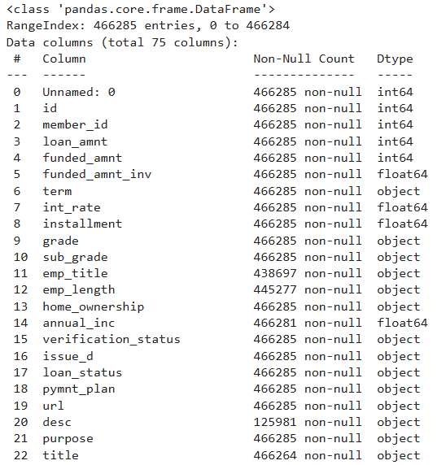
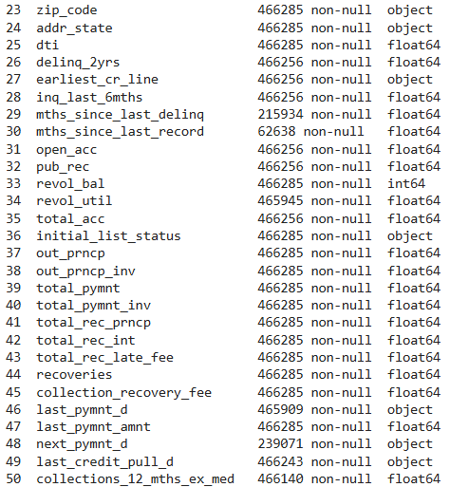
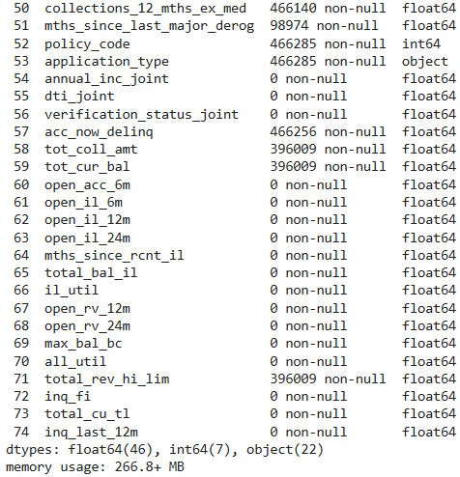
Data Understanding
Dataset memiliki 466.285 baris dan 75 kolom.
Terdapat 22 kolom kategorikal (object), kolom-kolom ini harus diubah menjadi format numerik (di-encode).
- Banyak kolom mengandung nilai yang hilang, sehingga perlu dihapus atau diimputasi

Slide 7
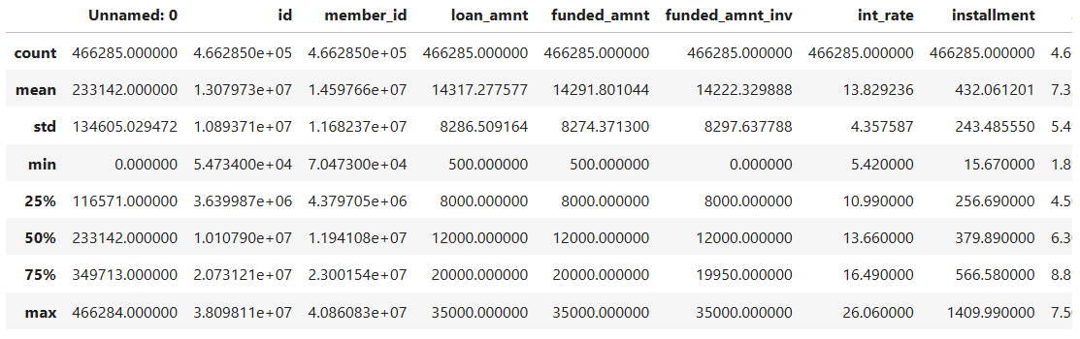
Data Understanding
Tahap selanjutnya adalah menampilkan statistik deskriptif dari data menggunakan data.describe(). Output ini menunjukkan metrik-metrik kunci seperti count (jumlah data), mean (rata-rata), std (standar deviasi), nilai min (minimum) dan max (maksimum), serta kuartil (25%, 50%, 75%). Tujuannya adalah untuk mendapatkan pemahaman awal mengenai rentang dan sebaran nilai pada fitur numerik. Berikut adalah tampilan statistik deskriptif:

Slide 8
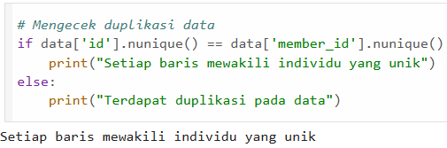
Data Understanding
Berikutnya, dilakukan pemeriksaan duplikasi data untuk memastikan tidak terdapat duplikasi pada data. Pemeriksaan dilakukan dengan membandingkan jumlah nilai unik antara kolom ‘id’ dan ‘member_id’.
Hasilnya menunjukkan jumlah yang sama, yang mengonfirmasi bahwa setiap baris dalam dataset ini bersifat unik dan tidak ditemukan adanya duplikasi data.

Slide 9
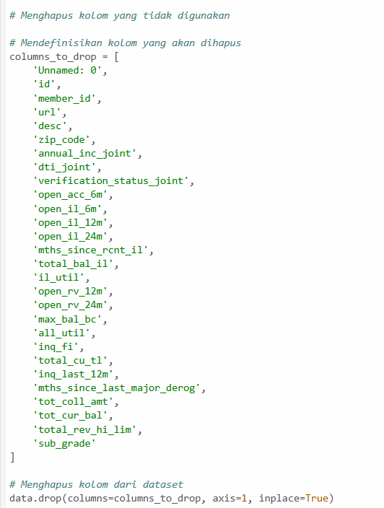
Feature Engineering
Tahap awal feature engineering adalah melakukan pembersihan dengan menghapus kolom-kolom yang tidak digunakan untuk pemodelan.
Proses ini menghasilkan dataset yang lebih ringkas dan fokus pada fitur-fitur yang paling relevan untuk diolah lebih lanjut.

Slide 10
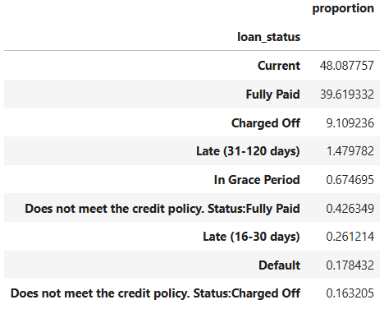
Feature Engineering
Setelah menghapus kolom-kolom yang tidak relevan, langkah selanjutnya adalah menganalisis variabel ‘loan_status’ untuk mendefinisikan variabel target.
Distribusi data ditunjukkan pada gambar di samping. Terlihat bahwa terdapat banyak kategori. Oleh karena itu, perlu dilakukan penyederhanaan menjadi variabel target biner.

Slide 11
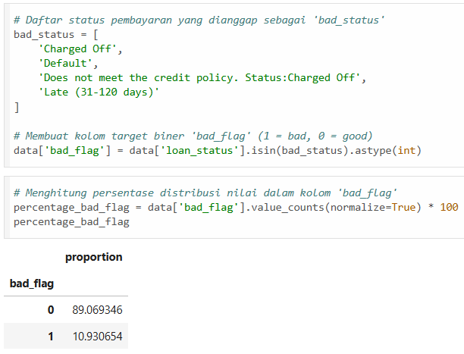
Feature Engineering
Berdasarkan tahapan analisis sebelumnya, variabel ‘loan_status’ kini disederhanakan menjadi variable target biner bernama ‘bad_flag’.
Status pinjaman yang menandakan gagal bayar dikelompokkan menjadi nilai 1 (bad loan), sementara sisanya menjadi 0 (good loan).

Slide 12
Feature Engineering
Setelah penyederhanaan variabel target, tahapan selanjutnya adalah pembersihan dan transformasi fitur. Proses ini mencakup beberapa langkah:
1. Transformasi Fitur Numerik dari Teks
Beberapa fitur yang seharusnya numerik masih tersimpan dalam format teks (object). Fitur-fitur ini dibersihkan diubah menjadi tipe data angka.
- ‘emp_length’: Teks seperti ‘10+ years’ dan ‘< 1 year’ dibersihkan dengan hanya mengambil angka-angkanya saja.
- ‘term’: Teks ‘months’ dihapus dari nilai seperti ‘36 months’ untuk mendapatkan nilai numerik 36.

Slide 13
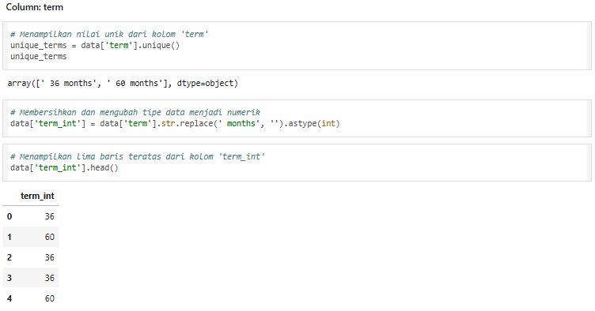
Feature Engineering
Berikut adalah contoh transformasi fitur numerik, yaitu pada kolom ‘term’:

Slide 14
Feature Engineering
2. Transformasi Fitur Tanggal
Kolom-kolom yang berisi informasi tanggal diubah menjadi fitur numerik yang lebih bermakna, yaitu durasi dalam bulan dari tanggal referensi. Proses ini diterapkan secara konsisten pada beberapa fitur berikut: 1) ‘earliest_cr_line’
2) ‘issue_d’
3) ‘last_pymnt_d’
4) ‘next_pymnt_d’
5) ‘last_credit_pull_d’.
Setiap kolom tanggal diubah menjadi format datetime, dihitung selisih bulannya dari tanggal referensi, dan kemudian kolom tanggal aslinya dihapus.

Slide 15
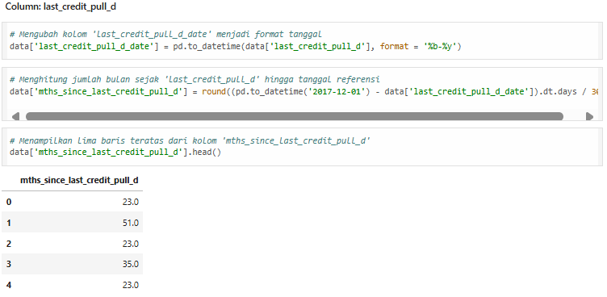
Feature Engineering
Berikut adalah contoh transformasi variabel tanggal, yaitu pada kolom ‘last_credit_pull’:

Slide 16
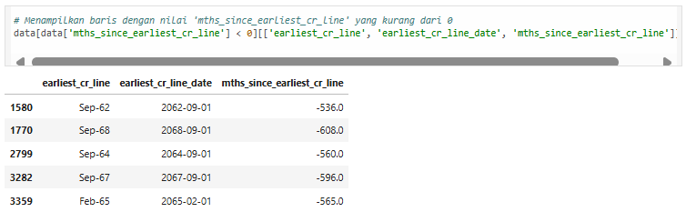
Feature Engineering
3. Penanganan Anomali Data
Selama proses transformasi, ditemukan adanya anomali data. Contohnya pada kolom ‘earliest_cr_line’, beberapa tahun seperti ‘68’ salah diinterpretasikan sebagai ‘2068’ bukan ‘1968’, sehingga menghasilkan nilai durasi negatif. Nilai-nilai anomali ini diidentifikasi dan dikoreksi untuk memastikan kualitas dan keakuratan data.

Slide 17
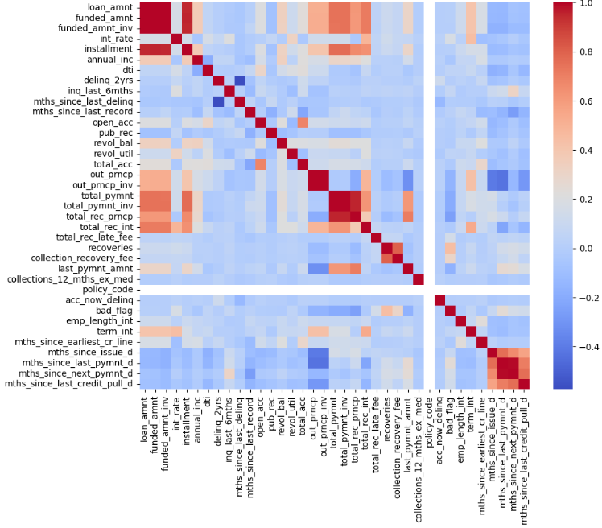
Exploratory Data Analysis
Langkah EDA diawali dengan mengecek korelasi antar variabel numerik. Heatamp korelasi digunakan untuk memvisualisasikan hubungan ini. Warna merah menandakan korelasi positif, sedangkan warna biru menandakan korelasi negatif

Slide 18
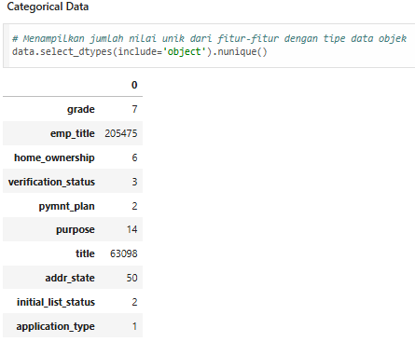
Exploratory Data Analysis
Selanjutnya adalah memeriksa jumlah nilai unik (kardinalitas) pada setiap variabel kategorikal untuk menentukan strategi encoding. Fitur yang memiliki jumlah kategori rendah ideal untuk diubah menjadi format numerik melalui proses encoding. Fitur yang memiliki kardinalitas tinggi dan hanya memiliki satu nilai unik akan dihapus.

Slide 19
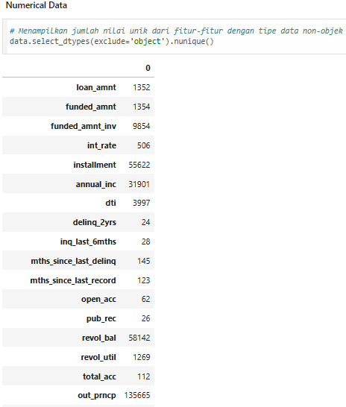
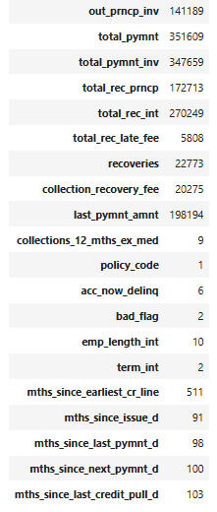
Exploratory Data Analysis
Pemeriksaan kardinalitas juga dilakukan pada variabel numerik. Tujuannya untuk memahami sifat data, apakah kontinu atau diskrit. Fitur kontinu ditandai dengan jumlah nilai unik yang sangat banyak, yang mencerminkan rentang nilai yang luas. Kemudian, untuk fitur diskrit ditandai dengan nilai unik yang sedikit. Dari analisis, fitur ‘policy_code’ terindentifikasi hanya memiliki satu nilai unik, sehingga akan dihapus

Slide 20
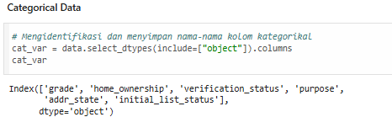
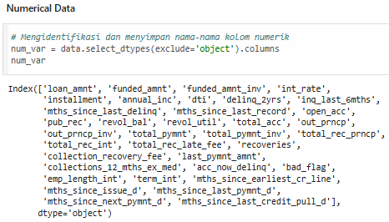
Exploratory Data Analysis
Setelah analisis kardinalitas, langkah selanjutnya adalah mengelompokkan variabel berdasarkan tipe datanya untuk persiapan sebelum tahap preprocessing.
Pemisahan ini penting untuk mempermudah penerapan transformasi yang berbeda pada setiap kelompok, seperti encoding untuk variabel kategorikal dan scaling untuk variabel numerik.

Slide 21
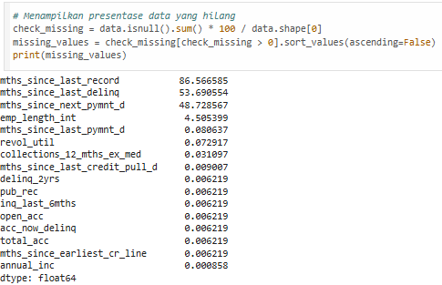
Data Preparation
Tahap data preparation diawali dengan penanganan data yang hilang (missing values). Sebelumnya, dilakukan perhitungan persentase data yang hilang. Hasilnya menunjukkan beberapa variabel memiliki persentase data hilang yang sangat tinggi.
Variabel mths_since_last_record’ langsung dihapus karena sebagian besar datanya tidak tersedia sehingga tidak informatif untuk pemodelan.

Slide 22
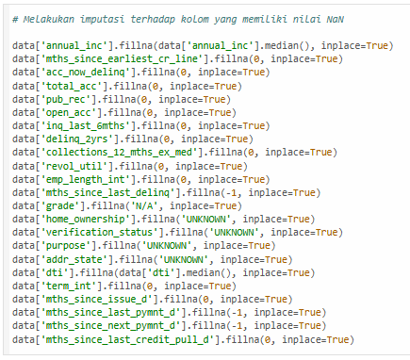
Data Preparation
Setelah menghapus variabel dengan data hilang yang parah, langkah selanjutnya adalah mengisi sisa nilai yang hilang dengan proses imputasi. Beberapa strategi berbeda diterapkan berdasarkan tipe dan makna dari setiap kolom.

Slide 23

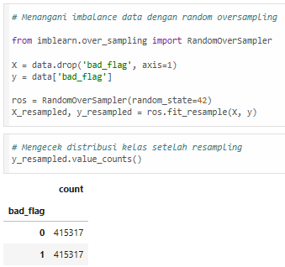
Data Preparation
Label encoding variabel kategorik untuk memastikan semua fitur dapat diproses oleh model, fitur-fitur kategorikal yang tersisa diubah menjadi representasi numerik.
Masalah kelas yang tidak seimbang ditangani menggunakan teknik random oversampling. Proses ini menyeimbangkan distribusi kelas target, yang krusial untuk mencegah model menjadi bias terhadap kelas mayoritas.

Slide 24
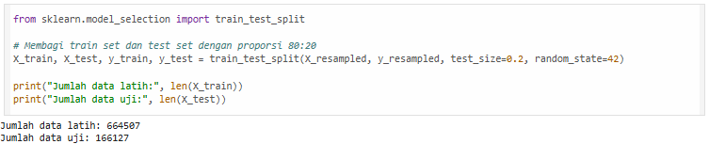
Data Preparation
Dataset yang telah siap kemudian dipartisi menjadi data latih (80%) dan data uji (20%). Data latih digunakan untuk melatih model, sementara data uji untuk mengevaluasi performa model pada data baru. Berdasarkan hasil partisi, diperoleh bahwa jumlah data latih sebanyak 664.507 dan data uji sebanyak 166.127.

Slide 25
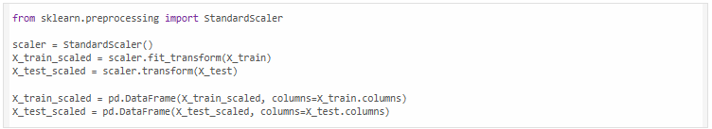
Data Preparation
Langkah terakhir dalam persiapan data adalah melakukan penskalaan fitur menggunakan standardisasi. Proses ini mengubah setiap fitur agar memiliki rata-rata 0 dan standar deviasi 1. StandarScaler belajar parameter hanya dari data latih, kemudian parameter yang sama digunakan untuk mentransformasi data uji. Tujuannya adalah untuk menyamakan skala antar fitur, yang krusial untuk optimalisasi performa pada model machine learning.

Slide 26
Data Modeling
Setelah data sepenuhnya siap, tahap selanjutnya adalah melatih beberapa model machine learning untuk prediksi. Model Logistic Regression dipilih sebagai baseline model karena kesederhanaan dan kemudahannya untuk diinterpretasikan. Kemudian model LightGBM dan XGBoost, keduanya adalah model gradient boosting yang canggih dan dikenal memiliki performa tinggi. Konfigurasi hyperparameter yang digunakan dirangkum dalam tabel berikut:
Hyperparameter | Logistic Regression | LightGBM | XGBoost
n_estimators | Tidak Berlaku | 100 | 100
max_depth | Tidak Berlaku | 5 | 5
learning_rate | Tidak Berlaku | 0.1 | 0.1
random_state | Tidak Berlaku | 42 | 42
Lainnya | Pengaturan Default | - | -

Slide 27
Evaluation
Tahap terakhir adalah evaluasi performa dari ketiga model yang telah dilatih menggunakan data uji. Berikut adalah hasil evaluasi ketiga model:
Model | Precision | Recall | F1-Score | Accuracy | AUC
Logistic Regression | 0.93 | 0.93 | 0.93 | 0.93 | 0.98
LightGBM | 0.99 | 0.99 | 0.99 | 0.99 | 1.00
XGBoost | 0.99 | 0.99 | 0.99 | 0.99 | 1.00
Berdasarkan hasil evaluasi, diperoleh bahwa model LightGBM dan XGBoost adalah model dengan performa terbaik. Mengingat performa keduanya identik, salah satu dari keduanya dapat dipilih sebagai model final.

Slide 28
Conclusion
Berdasarkan analisis yang telah dilakukan, dapat disimpulkan bahwa model untuk prediksi risiko kredit macet berhasil dibangun dengan performa yang sangat tinggi. Keberhasilan ini ditopang oleh persiapan data yang komprehensif, mulai dari pembersihan data, transformasi fitur, hingga penyeimbangan kelas target untuk mengatasi data yang tidak seimbang.
Hasil evaluasi akhir menunjukkan bahwa model gradient boosting (LightGBM dan XGBoost) merupakan model dengan akurasi tertinggi. Oleh karena itu, salah satu dari kedua model tersebut direkomendasikan sebagai solusi paling efektif untuk kasus ini.
Untuk pengembangan lebih lanjut, performa model dapat dioptimalkan melalui beberapa langkah seperti penanganan outlier, feature selection, tunning hyperparameter, cross validation dan eksplorasi model lain juga dapat dilakukan untuk memvalidasi bahwa model yang dipilih saat ini adalah yang paling optimal.

Slide 29
Link Pengerjaan
Link GitHub hasil pengerjaan: https://github.com/dickycandraad/ID-X-Partners-Prediction-Model
Link GDrive hasil pengerjaan: https://drive.google.com/drive/folders/1bNtTDRN2dAxRm13CDcgLLqorz797FnP9

Slide 30
Thank You
X
Logo Company

